Slide 1
SeTEAM
Binar Showcase Project
LEARNING MANAGEMENT SYSTEM

Slide 2
Learning Management System
Website ini diharapkan dapat menjadi platform bagi orang yang ingin berbagi pengetahuan dan bagi yang ingin belajar konten tertentu.

Slide 3


Anggota Team:
Fasilitator:
Krisna
Baresi
Lukman
Kevin
Prasetio*
Priambudi Bagaskara

Slide 4

Stack yang digunakan:
NextJS
ChakraUI
Bcrypt
Cloudinary
Firebase
Express
DotEnv
React
PDFtron
Jest

Slide 5









STACK

Slide 6
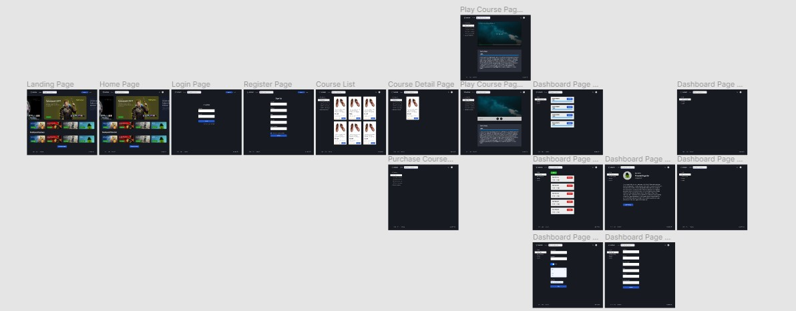
Proses pengerjaan
Tahap pengerjaan:
Diskusi mengenai ide project
Penentuan stack yang akan digunakan
Pembuatan design
Pembagian tugas

Slide 7
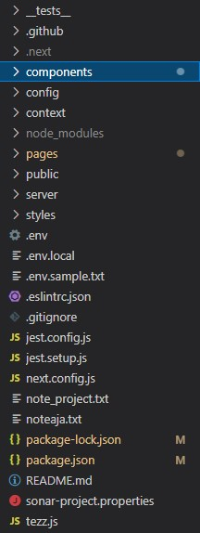
Arsitektur
Code

Slide 8

Sign In

Slide 9
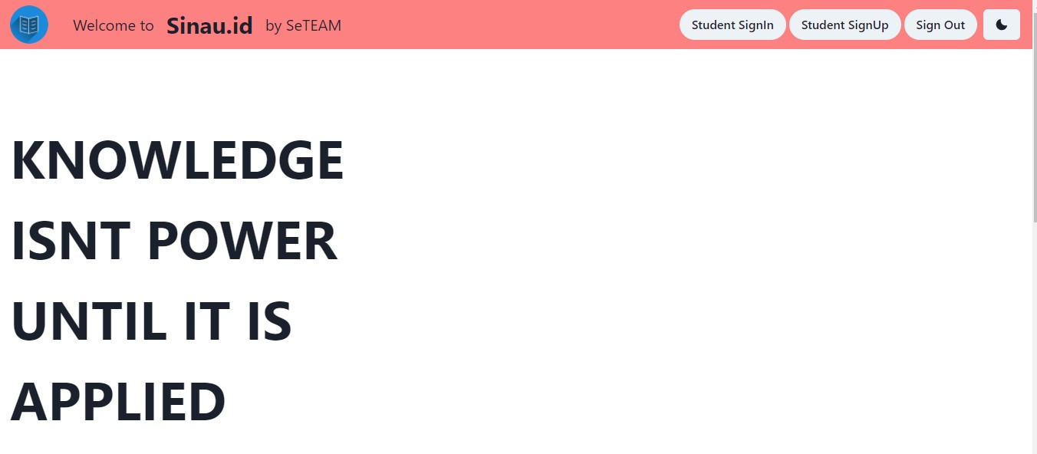
Home Page

Slide 10
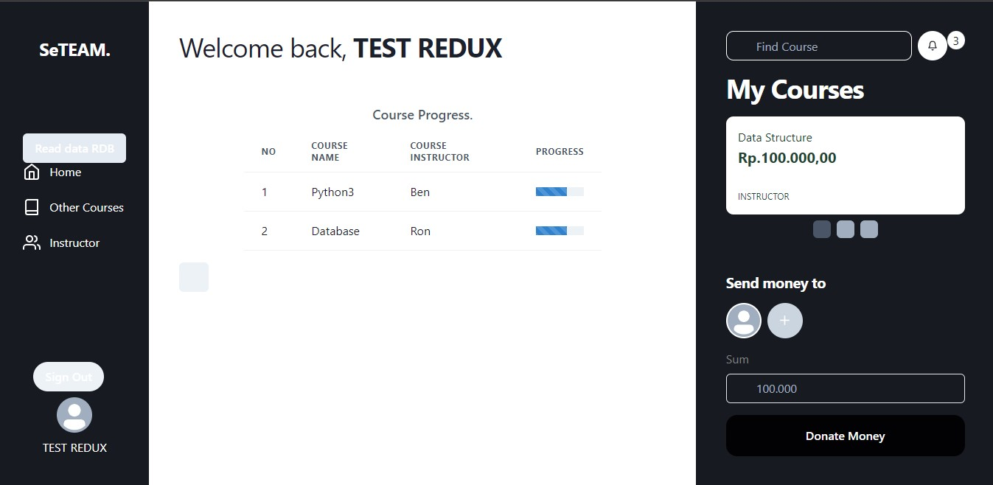
Dashboard

Slide 11
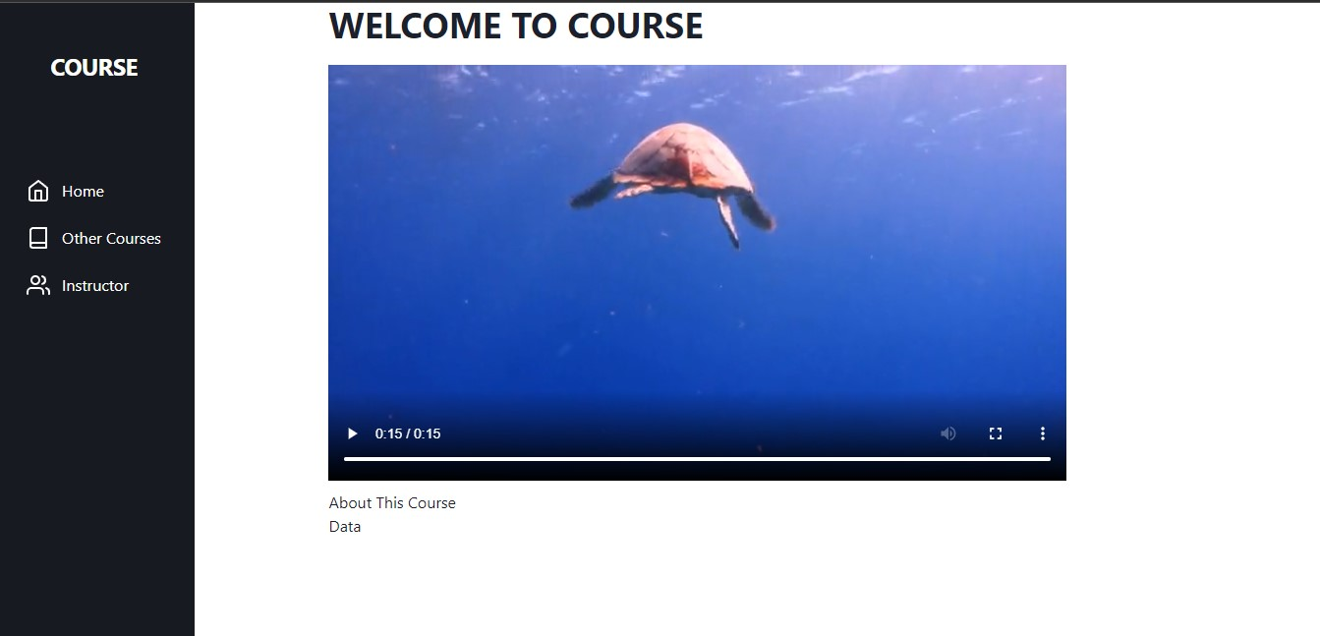
Course Page

Slide 12
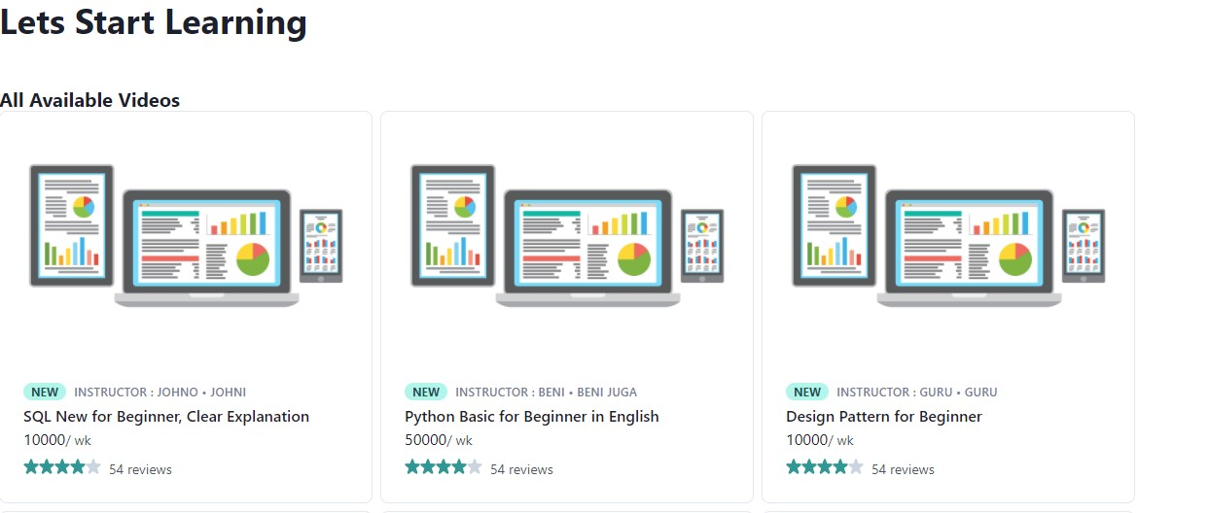
Available Courses

Slide 13
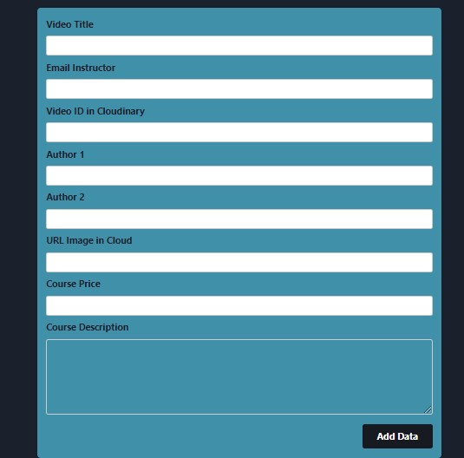
New Video Page

Slide 14
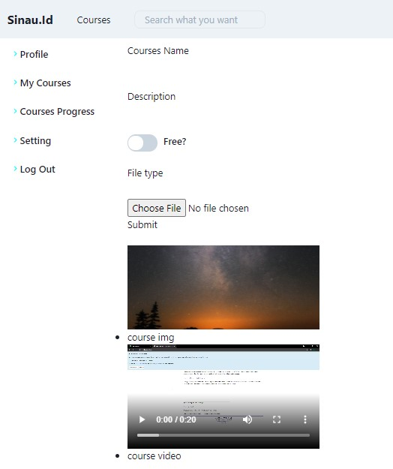
Add Course

Slide 15
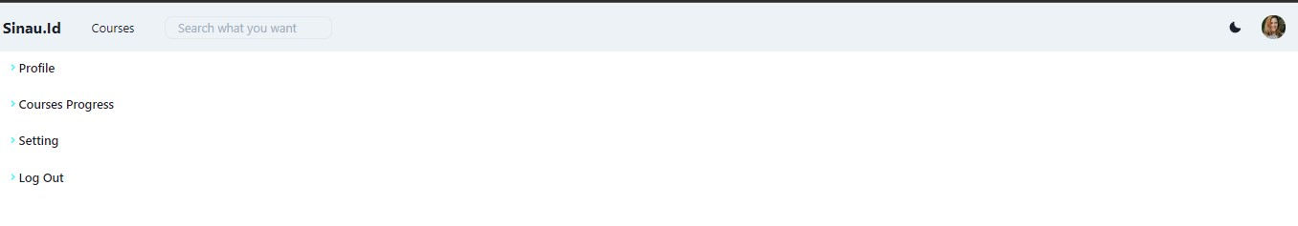
Student Page

Slide 16
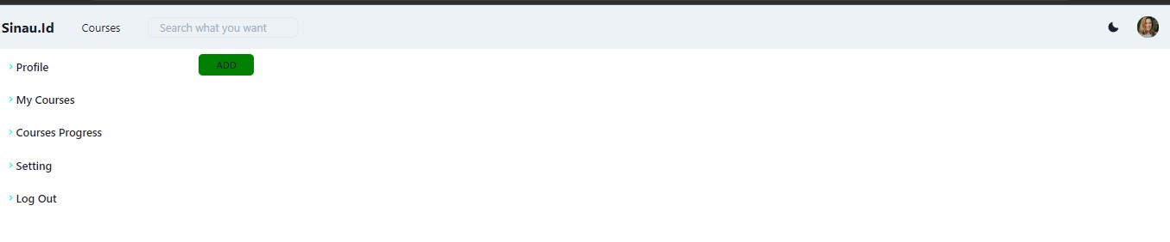
Instructor page

Slide 17

http://localhost:5000/
http://localhost:3000/

